Slide 1
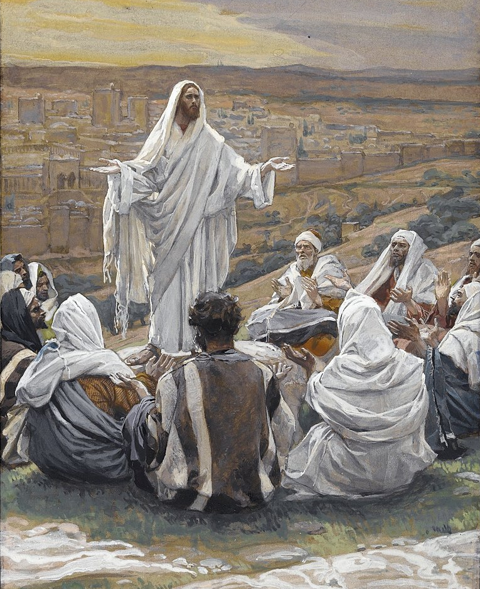
小組禱告 權能事奉
屬靈家長訓練會
2022.3.27.主日下午1:15

Slide 2
● 13:15-13:30詩歌讚美
● 13:30-14:00挑旺禱告
● 14:00-14:45訓練
1)14:00-14:20自我操練
2)14:20-13:45分組操練
● 14:45-15:00回饋操練收穫

Slide 3
Covid-19疫後時代教會的挑戰
●教會向心力
●「牧養」及「門徒訓練」
●牧養關懷與建立愛的團契

Slide 4
韓國教會興衰
●大韓耶穌教長老會合同教會
2011年共285萬名信徒
2021年共239萬名信徒
10年當中衰退4.55%
●衛理公會
2011年共158萬名信徒
2022年共122萬名信徒
未來10年預計流失60萬名信徒

Slide 5
禱告有效嗎？
●以以斯帖記為例，以色列民禁食哭泣禱告。
●「小組禱告」的特點：
1)「小組禱告」有別於「個人單獨禱告」。
2)共同尋求神對小組的心意。
3)同心合意恆切禱告，互相接納，彼此相愛。
4)分享神愛，以愛相繫，消除彼此隔閡。
5)基督的愛流露出來，人人真實經歷神同在。
6)人人流露神的愛，真正建立愛的團契。

Slide 6
馬太福音十八：18-20（小組聚會）
「我實在告訴你們，凡你們在地上所捆綁的，在天上也要捆綁；凡你們在地上所釋放的，在天上也要釋放。
實在 →“阿們”

Slide 7
我又告訴你們，若是你們中間有兩個人在地上同心合意地求甚麼事，我在天上的父必為他們成全。因為無論在哪裏，有兩三個人奉我的名聚會，那裏就有我在他們中間。」

Slide 8
馬太福音十：1；廿八：18
耶穌叫了十二個門徒來，給他們權柄，能趕逐污鬼，並醫治各樣的病症。
耶穌進前來，對他們說：「天上地下所有的權柄都賜給我了。」

Slide 9
小組議程“5G”
會前禱告（禱告）
1.凝聚（禱告）
2.榮耀（禱告）
3.成長（禱告）
4.出發（禱告）
5.加速（禱告）
會後檢討（禱告）

Slide 10
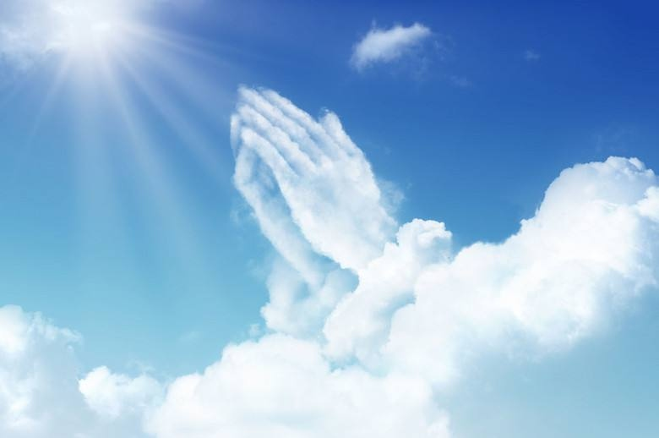
禱告操練

Slide 11
禱告操練的要求:
1.禱告時不碰觸別人身體，
除了疫情，男女也有別。
2.每個人都要順服，操練的過程。

Slide 12
3.操練時要要回應“阿們”
*見證你對上帝的信心
*對事奉者和被事奉者的支持
*讓自己更專心和服事者同心

Slide 13
何時要“阿們”?
*無論你是哪一個角色，當你
有感動時就可。
*今天練習時在禱告範本句點的地
方來回應。
*禱告者要清楚要掌握速度，並在
句 點之處稍作停頓。

Slide 14
團體操練:2:00~2:20
分組操練:2:20~2:45
*9人一大組，每大組123報數，分成3小組，每人都要3種角色操練。回饋學習心得:2:45~2:55
*由大組派1人分享。

Slide 15
【醫治禱告】
主耶穌，謝謝祢愛 ，我知道祢愛我們，祢不願意 因疾病造成傷害。祈求祢以憐憫的心來醫治他的疾病。祢曾說，當我們在苦難中呼求祢時，祢必醫治和拯救我們脫離死亡。我們祈求祢以醫治和恩典來遮蓋 每一個傷口和所承受的痛苦。謝謝祢，不會輕看我們所遭受的痛苦。天父，我們愛祢、我們需要祢。奉主耶穌的名求，阿們。

Slide 16
親愛的阿爸父！我把 帶到祢面前，惟有祢知道他的需要。我無法醫治 ，只有祢能。我以信心倚靠祢醫治的應許，來為 得著醫治禱告，願祢從上頭來的醫治臨到他身上。現在，我為
宣告祢的應許，我深信禱告醫治的大能，祈求祢在 生命中施行祢的大作為。我們等候在祢面前，全然仰望祢，哈利路亞，感謝讚美祢。奉主耶穌的名求。阿們。

Slide 17
【祝福禱告】
親愛的主，我們滿心感謝讚美祢，感謝祢在茫茫的人海中揀選了 ，感謝祢不離不棄的愛著 。此時我奉主耶穌 基督的名宣告 必在基督耶穌裡得著祝福，在疲乏時候有祢加添力量，在祢賜平安的意念中領受祝福；也宣告祢都能使 全家蒙福，充充足足成就一切的美善在他們身上。感謝天父垂聽我們的禱告，奉主的聖名祈求，阿們。

